Slide 1
14. Kuolevaisuus
Ydinsisällöt

Slide 2
Kuoleman jälkeen
Elämän voi ajatella jatkuvan kuoleman jälkeen monessa eri mielessä.
Uskonnolliset käsitykset
Muuttuminen osaksi luontoa tai perinnettä
Kuoleman jälkeinen maine
Muiden muistoissa eläminen
Oman vaikutuksen näkyminen tulevissa sukupolvissa

Slide 3
Tietoisuus kuolemasta
Monet filosofit ajattelevat, että juuri elämän rajallisuus tekee elämästä merkityksellistä.
Esimerkiksi Martin Heideggerin (1889–1976) mukaan rajallisuus mahdollistaa yksilöllisyyden vapauden ja aidot valinnat.

Slide 4
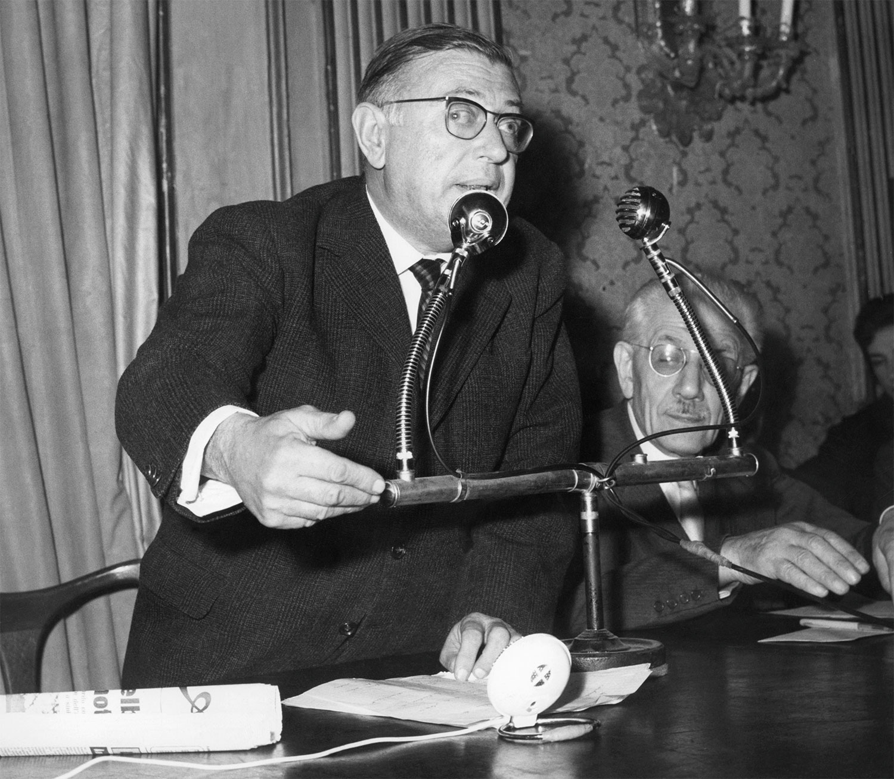
Eksistentialismi
Eksistentialismi on 1900-luvulla syntynyt elämänfilosofinen suuntaus, jolle keskeistä on ajatus ihmisen vapaudesta.
Maailmankaikkeudella ei ole mitään yleistä merkitystä, eikä ihmisen elämällä ole mitään valmiiksi annettua tavoitetta.
oleellista on yksilön olemassaolon kokemus.
Jean-Paul Sartre (1905 Pariisi -1980)

Slide 5
Eksistentialismi ja vapaus
Ihminen on heitetty maailmaan kysymättä ja kertomatta miksi tai miten ihmisen tulisi elää.
Ihminen on vapaa olemaan olemassa itse valitsemallaan tavalla, mutta vapautta seuraa ahdistus (angst).
Tavoitteena on autenttinen elämä, jossa yksilö valitsee aidosti itse, mitä hän on ja tulee olemaan.

Slide 6
Äärimmäinen individualismi
Yksilö ja hänen identiteettinsä ovat riippuvaisia toisista ihmisistä niin biologisesti kuin henkisestikin.
Yksilö syntyy toisista yksilöistä.
Vauva kuolee ilman hoivaa, aikuisenkin yksin elossapysyminen on haastavaa.
Ilman toisia ihmisiä, joihin peilata itseänsä, yksilö ei olisi yksilö.
Yksilön arvo perustuu siihen, että muut tunnustavat hänet.

Slide 7
Taito: Etiikka, elämänfilosofia ja kaunokirjallisuus
Kaunokirjallisuudessa voidaan käsitellä samoja teemoja kuin filosofiassa.
Esimerkiksi moniin elämänfilosofisiin teemoihin kaunokirjallinen lähestymistapa sopii hyvin.

Slide 8
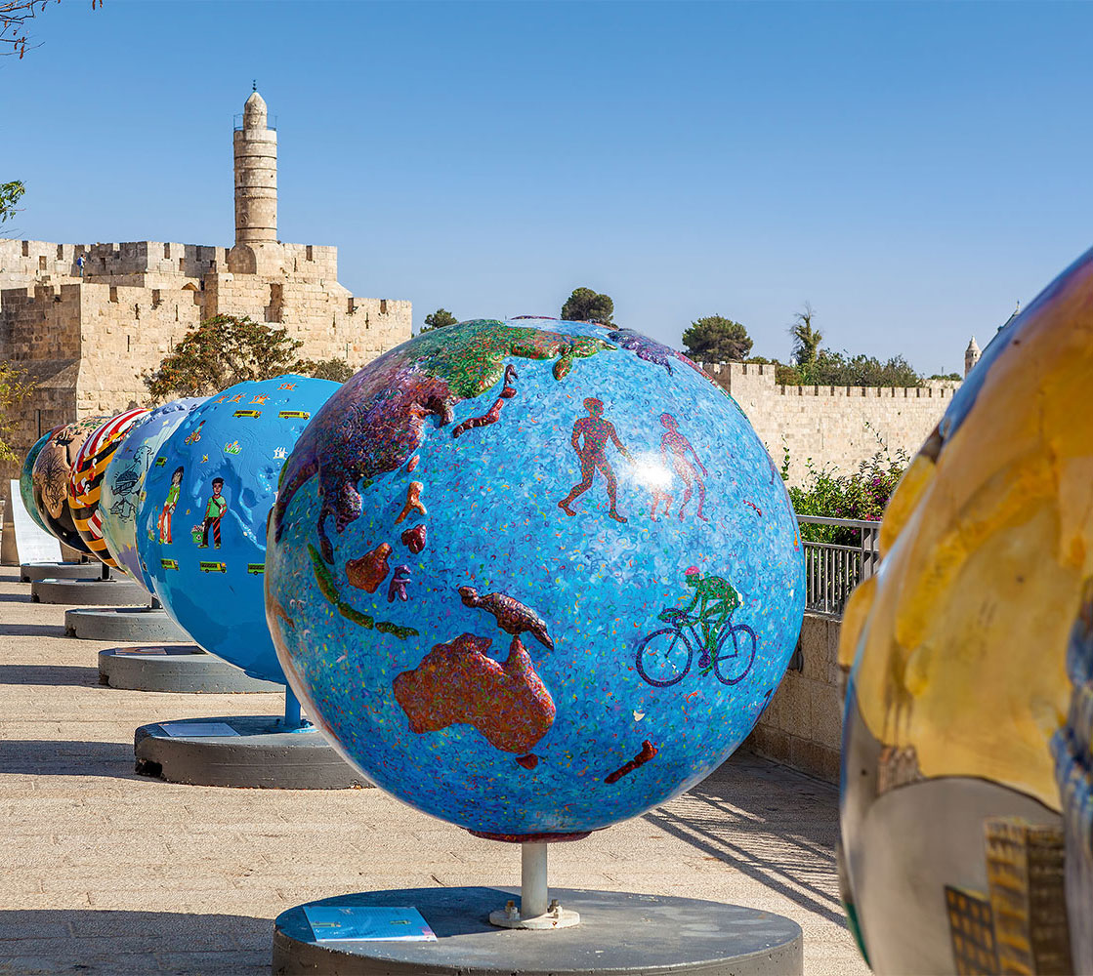
Tieto: Ilmastoahdistus
Sukupolvikokemus: 2020-luvun nuoria yhdistää kokemus ilmastonmuutoksesta.
Ilmastoahdistus syntyy siitä, että ilmastonmuutoksen hidastamista edellyttävät toimenpiteet eivät tunnu edistyvän riittävän nopeasti.
Ilmastoahdistusta voi vähentää osallistumalla yhteiskunnalliseen toimintaan, joka ajaa muutosta.

